Slide 1


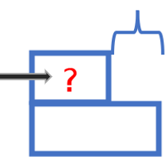
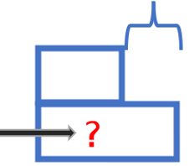


Résolution de problèmes
Entrainement

Slide 2
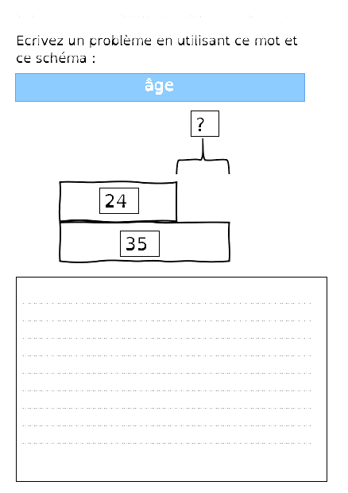
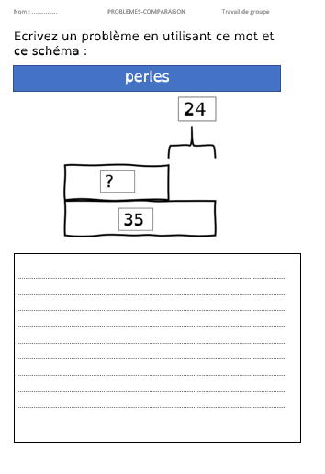
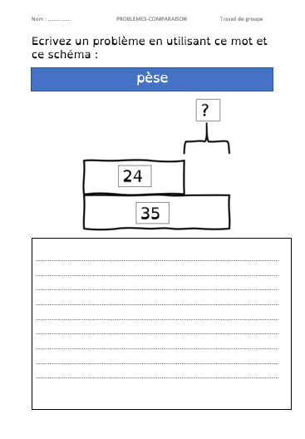
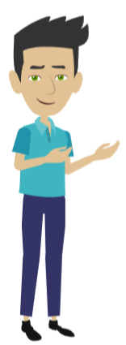
Vous allez devoir écrire un problème de comparaison que vous allez présenter à la classe et qui devra le résoudre !
Notes:
Travail par équipes, chaque élève doit compléter la fiche qu'il recevra en tenant compte du mot et du schéma, Il devra ensuite lire le problème de comparaison devant la classe qui devra le résoudre,

Slide 3

Pour cela vous allez recevoir une fiche :
Avec un mot que vous devez utiliser
Votre problème doit correspondre au schéma de resolution de la fiche
Ecrivez le problème ici.
Notes:
Travail par équipes, chaque élève doit compléter la fiche qu'il recevra en tenant compte du mot et du schéma, Il devra ensuite lire le problème de comparaison devant la classe qui devra le résoudre,

Slide 4

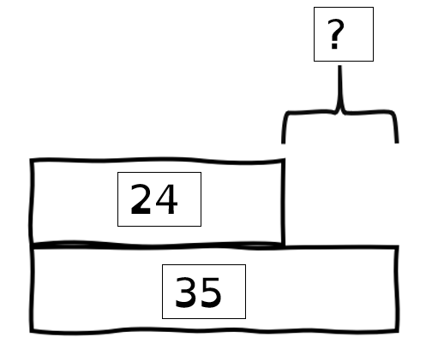

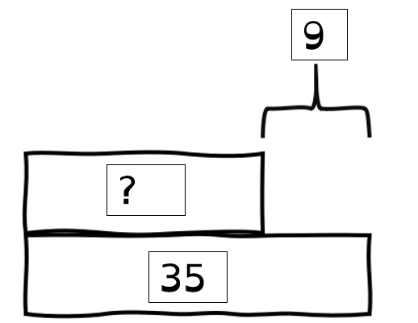
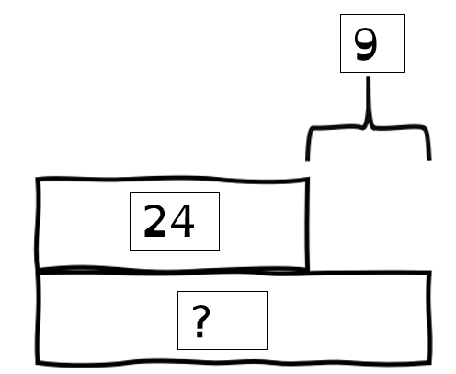

?
A
B
C
Ecoutez le problème et retrouvez le bon schéma de résolution et écrivez sa lettre sur votre ardoise.
Notes:
Les équipes passent les unes après les autres devant le tableau, les élèves répondent sur leur ardoise en indiquant le schéma adapté.

